Slide 1



https://www.costaid.eu
Modul 1 Sensibilisierung
Finanziert von der Europäischen Union. Die geäußerten Ansichten und Meinungen sind jedoch ausschließlich die des Autors/der Autoren und spiegeln nicht unbedingt die der Europäischen Union oder der Europäischen Exekutivagentur für Bildung und Kultur (EACEA) wider. Weder die Europäische Union noch die EACEA können für diese verantwortlich gemacht werden.

Slide 2








Partner

Slide 3
Module
4. Dialog ermöglichen
5. Ethik
6. Reflektieren
7. Digitale Kompetenzen
1. Sensibilisierung
2. Kritisches Denken
3. Konfliktlösung

Slide 4

Zielsetzungen
Erklären, was eine Informationsstörung bedeutet
Sensibilisierung für die Ursachen und andere Einflüsse in Bezug auf den Verdacht einer Informationsstörung
Erklären, wie diese Einflüsse funktionieren und die eigene Wahrnehmung beeinflussen
Aufbau von Fähigkeiten zur Erkennung von und zum Umgang mit dem Verdacht an eine Informationsstörung

Slide 5
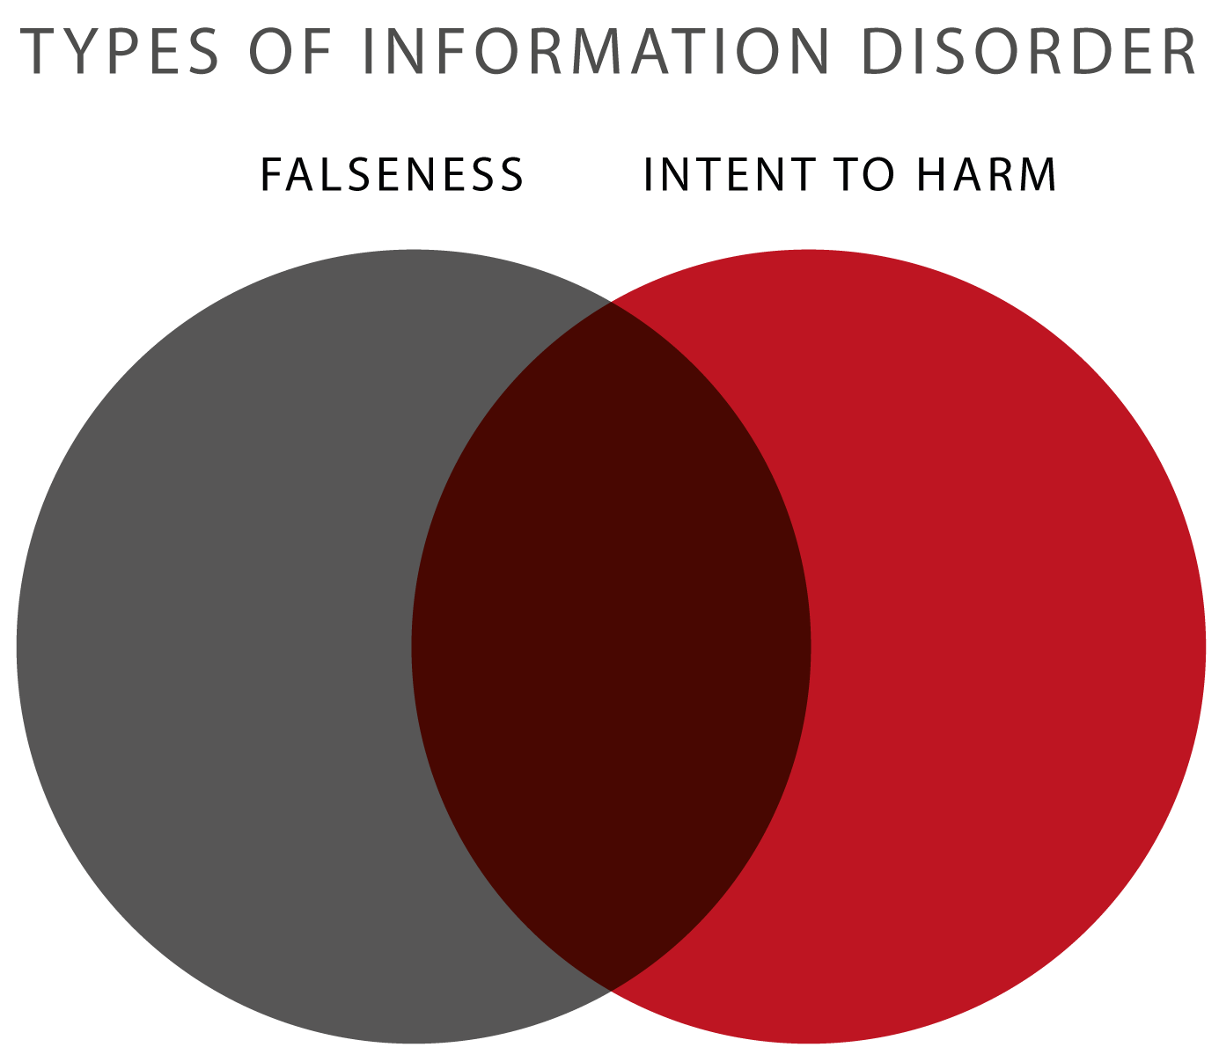
Was ist eine Informationsstörung?
Informationsstörung ist der übergreifende Begriff für drei Arten von irreführenden und/oder schädlichen Informationen.
Diese Typen werden in zwei Kategorien unterteilt:
  Ob die Informationen falsch sind oder nicht.
  ob die Informationen in böswilliger Absicht verbreitet werden, um anderen zu schaden.
Die drei Typen:
    Fehlinformation: falsch, keine Schädigungsabsicht
    Desinformation: falsch, mit der Absicht zu schaden
    Falsche Information: wahr, mit der Absicht zu schaden
Desinformation
Unwahre Informationen, die in böswilliger Absicht verbreitet werden, um den Empfänger der Informationen in die Irre zu führen.
Sie werden oft verwendet, um bestimmte moralische oder politische Ansichten zu fördern.
Fehlinformationen
Basiert auf sachlichen Informationen, wird aber in der Absicht verbreitet, Schaden anzurichten. Oft handelt es sich um Informationen, die aus dem Zusammenhang gerissen oder übertrieben werden, um ein Ziel zu erreichen,
z. B. Hassreden.
Fehlinformationen
Unwahre Informationen, die ohne das Wissen, dass sie falsch sind, verbreitet werden, z. B. aufgrund eines Irrtums oder einer Fehlinterpretation.
Bildquelle (verändert)

Slide 6
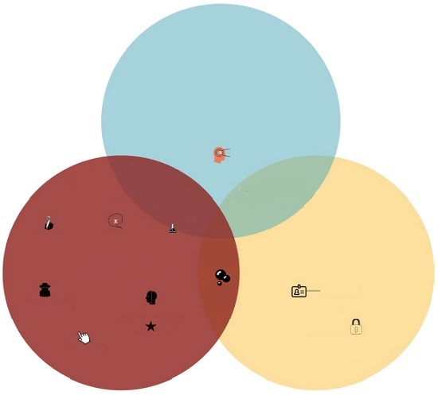
Beispiele für eine Informationsstörung
Alle drei Formen der Informationsstörung sind in der Gesellschaft weit verbreitet.
Fehlinformationen beruhen meist auf Unwissenheit und persönlichen Vorurteilen. Diese können zu Fehl-interpretationen führen, die, wenn sie weitergegeben werden, zu Fehlinformationen führen.
Desinformation kann ein sehr großes Problem sein, z. B. die Verbreitung von "Fake News" durch ein Medienunternehmen. Desinformation kann aber auch in kleineren Fällen vorkommen, z. B. bei Unternehmen, die gefälschte Bewertungen für ihre eigenen Produkte/Dienstleistungen hinterlassen, oder bei Artikeln, die extravagante, schockierende Titel verwenden, um die Leute zum Anklicken zu verleiten.
Unter böswilliger Information versteht man zum Beispiel das Sammeln von persönlichen Informa-tionen durch Phishing, aber auch die Verwendung dieser persönlichen Informationen für z.B. Doxxing, Identitätsdiebstahl oder die Verunglimpfung des Rufs einer Person.
Fehlinformationen
Vorurteil
Irreführende Karten, Diagramme und Grafiken
Verschwörungstheorien
Propaganda
Zurückgezogene Papiere
Satire
Hoax
Desinformation
Fehlinformationen
Filter Blase-
bles
Phishing
Fake News
Hochstapler-Websites
Missbrauch von persönlichen Daten
Gefälschte Bewertungen
Missbrauch von vertraulichen Informationen
Clickbait
Bildquelle (verändert)

Slide 7
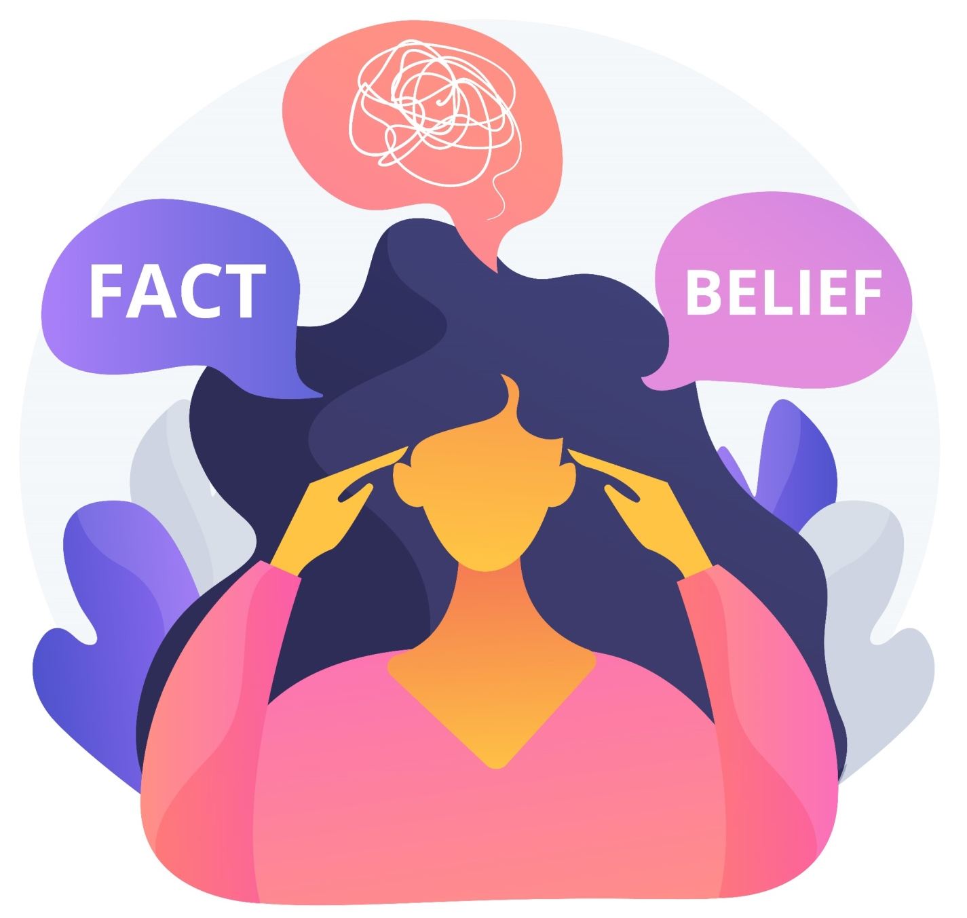
Verdacht einer Informationsstörung:
Problematisches Verhalten
Bild von vectorjuice auf Freepik.

Slide 8
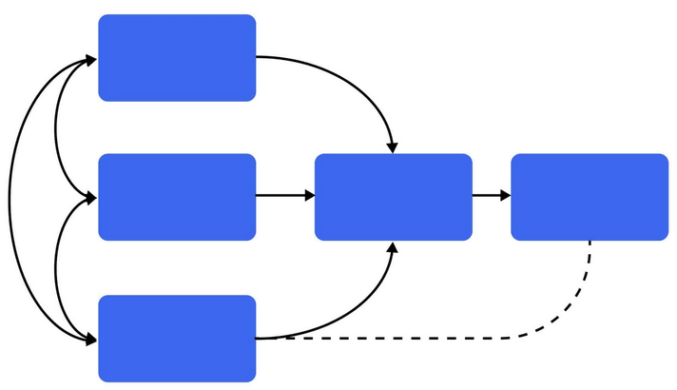
Die Theorie des geplanten Verhaltens (Theory of Planned Behaviour)
Die Theorie des geplanten Verhaltens ist eine Theorie, die erklärt, wie Menschen dazu kommen, sich so zu verhalten, wie sie es tun.
Aus dem Modell geht hervor, dass man eine Absicht haben muss, um ein Verhalten auszuführen.
Die Absicht entsteht durch eine Kombination von drei Faktoren:
Haltungen / persönliche Überzeugungen
Subjektive Normen
Wahrgenommene Verhaltenskontrolle
Haltungen
Subjektive Normen
Verhalten
Absicht
Wahrgenommene Verhaltenskontrolle
Quellenangabe & Bild (verändert)

Slide 9
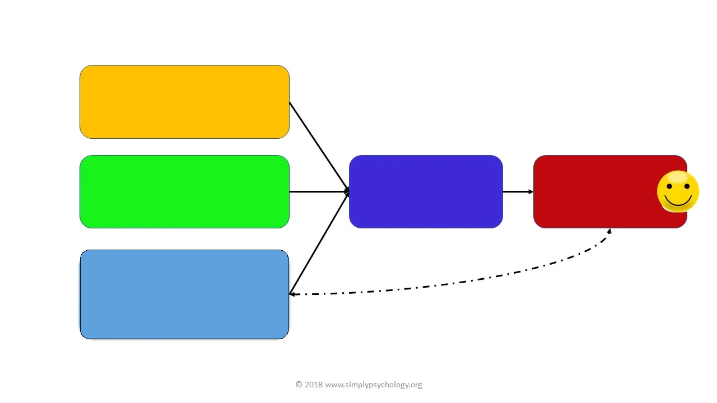
Ein Beispiel für diese Theorie
Haltungen:
Rauchen ist entspannend;
Rauchen ist sehr teuer;
Rauchen ist schlecht für meine Gesundheit.
Dies ist ein Beispiel für die Anwendung dieser Theorie.
Ihre persönliche Einstellung, der Einfluss ihres sozialen Umfelds und das Maß an Kontrolle, das sie zu haben glauben, führen sie zu einem bestimmten Verhalten: mit dem Rauchen aufzuhören.
Subjektive Normen:
Meine Kollegen rauchen;
Meine Freundin ist mit dem Rauchen nicht einverstanden.
Intention:
Ich werde mit dem Rauchen aufhören
Verhaltensweisen:
Ich höre auf zu
rauchen
Wahrgenommene Verhaltenskontrolle:
Ich weiß, dass ich mit ein bisschen Hilfe aufhören könnte;
Ich kann mich auf meine Freundin verlassen, die mir dabei hilft.
Verwenden wir dieses Modell nun für den Verdacht einer Informationsstörung!
Bildquelle (verändert)

Slide 10
Einstellung / Persönliche Überzeugungen (1/2)
Glaube
ist ein Zustand oder eine Geisteshaltung, bei der man Vertrauen in eine Person oder Sache setzt.
anklicken.
Ein Glaube ist eine Idee, die eine Person für wahr hält. Der Glaube kann aus verschiedenen Quellen stammen, z. B.:
  eigene Beobachtungen oder Experimente einer Person;
  die Übernahme kultureller und gesellschaftlicher Normen (z. B. Religion);
  was andere ihnen sagen (z. B. Erziehung oder Betreuung).
Ein möglicher Glaube bleibt bei der Person, bis sie ihn als wahr annimmt und in ihr individuelles Glaubenssystem aufnimmt.
Jeder Mensch bewertet und sucht auf seine Weise nach soliden Gründen oder Beweisen für diese möglichen Überzeugungen.
Sobald eine Person eine Überzeugung als Wahrheit anerkennt und bereit ist, sie zu verteidigen, kann man sagen, dass sie Teil ihres Glaubenssystems ist.

Slide 11
Einstellung / Persönliche Überzeugungen (2/2)
Beispiel
Eine Person ließ ihr Kind impfen, und bei dem Kind wurde später eine Autismus-Spektrum-Störung diagnostiziert.
Diese Person könnte anfälliger dafür sein, Nachrichten oder Posts in den sozialen Medien zu glauben, die besagen, dass Impfstoffe Autismus verursachen, als Menschen, die diese persönliche Erfahrung nicht gemacht haben.
Zusammenfassend lässt sich sagen, dass die Einstellung eines Menschen zu einer Sache durch die Erfahrungen und (Lebens-) Lektionen geprägt wird, die er im Laufe seines Lebens gemacht hat.
Was den Glauben an (falsche) Informationen betrifft, so neigen Menschen eher dazu, Informationen zu glauben, wenn sie mit den persönlichen Einstellungen übereinstimmen, die sie in ihrem Leben gesammelt haben (Bestätigungsvorein-genommenheit). Allerdings spiegeln diese persönlichen Erfahrungen die Welt nicht immer genau wider.
Beispiel
Eine Person hat sich mit COVID-19 infiziert und ist nicht sehr krank geworden. Ebenso wenig wie jemand aus ihrem sozialen Umfeld.
Diese Person könnte eher geneigt sein, Nachrichten oder Posts in den sozialen Medien zu glauben, dass die COVID-19-Pandemie übertrieben ist.

Slide 12
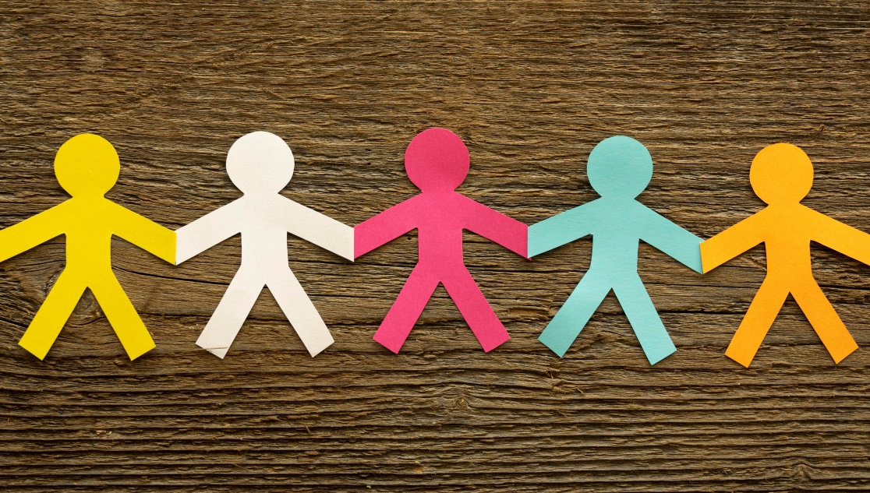
Subjektive Normen / Sozialer Einfluss (1/3)
Das soziale Umfeld einer Person spielt eine wichtige Rolle für ihr Verhalten, wie in der zuvor vorgestellten Theorie gezeigt wurde.
Kurz gesagt, das soziale Umfeld einer Person besteht aus ihren sozialen Beziehungen, ihrer physischen Umgebung und dem kulturellen Milieu, in dem sie funktioniert und interagiert.
So ist beispielsweise das Land, in dem jemand aufwächst, Teil seines sozialen Umfelds, ebenso wie soziale Gruppen wie die Familie, die Freunde, die Schule, die Gleichaltrigengruppe und sogar die Online-Räume, in denen er sich aufhält.
Quellendefinition | Bild von Freepik

Slide 13
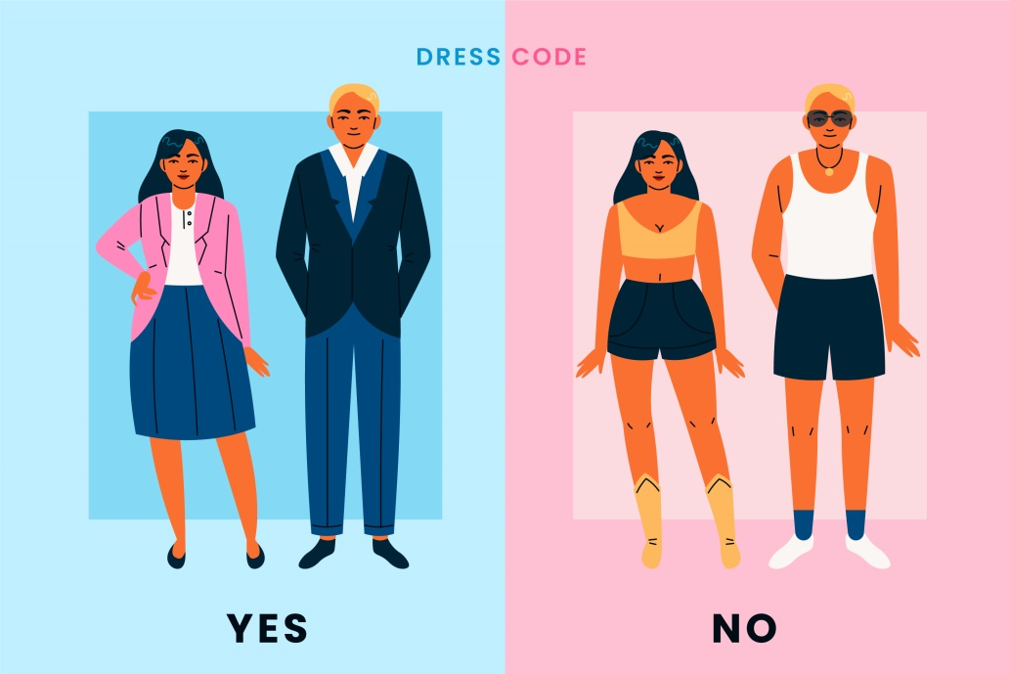
Subjektive Normen / Sozialer Einfluss (2/3)
Die meisten sozialen Gruppen haben ihre eigene subjektive Vorstellung davon, wie man sich angemessen verhält. Dies sind Normen, die ein wesentlicher Bestandteil der Identität der sozialen Gruppe sind.
Um Teil der Gruppe zu sein, muss man sich an diese subjektiven Normen halten. Dies kann Menschen dazu veranlassen, ihr Verhalten (absichtlich oder unabsichtlich) zu ändern, um diesen Normen zu entsprechen.
Beispiel: Einhaltung einer Kleiderordnung für einen Arbeitsplatz.
Wenn ein Teil der Identität der Gruppe darin besteht, bestimmten nicht vertrauenswürdigen Medien zu folgen oder bestimmte unbewiesene (Verschwörungs-)Theorien zu glauben, was bei vielen Online-Gemeinschaften der Fall ist, würden neue potenzielle Mitglieder dazu neigen, sich anzupassen.
Bild von Freepik

Slide 14
Subjektive Normen / Sozialer Einfluss (3/3)
Andere Möglichkeiten, wie das Umfeld einer Person das Verhalten beeinflussen kann, an falsche Informationen zu glauben:
Menschen neigen dazu, sich weniger anzustrengen oder weniger kritisch zu denken, wenn sie sich in einer Gruppe befinden (soziales Faulenzen).
Gruppenmitglieder können die Einstellungen und Überzeugungen einer Person durch Kommunikation und Argumentation beeinflussen.
Wenn Gruppenmitglieder eine Verhaltensänderung fordern, ist eine Person eher bereit, dem nachzukommen.
Schlussfolgerung
Aufgrund dieser Faktoren ist die Wahrscheinlichkeit höher, dass eine Person eine Information als Wahrheit akzeptiert, wenn die Mehrheit ihrer sozialen Gruppe an diese Information glaubt.

Slide 15

Wahrgenommene Verhaltenskontrolle (1/3)
Die wahrgenommene Verhaltenskontrolle bezieht sich auf die Wahrnehmung einer Person, wie leicht oder schwer es ist, das gewünschte Verhalten auszuführen.
Sie steht in engem Zusammenhang mit der Selbstwirksamkeit, d. h. dem Glauben an die eigene Fähigkeit, ein Ziel zu erreichen.
Im Falle des Glaubens an (falsche) Informationen kann diese Wahrnehmung der Kontrolle durch die folgenden Konzepte beeinflusst werden:
Quellendefinition | Bild von Freepik

Slide 16
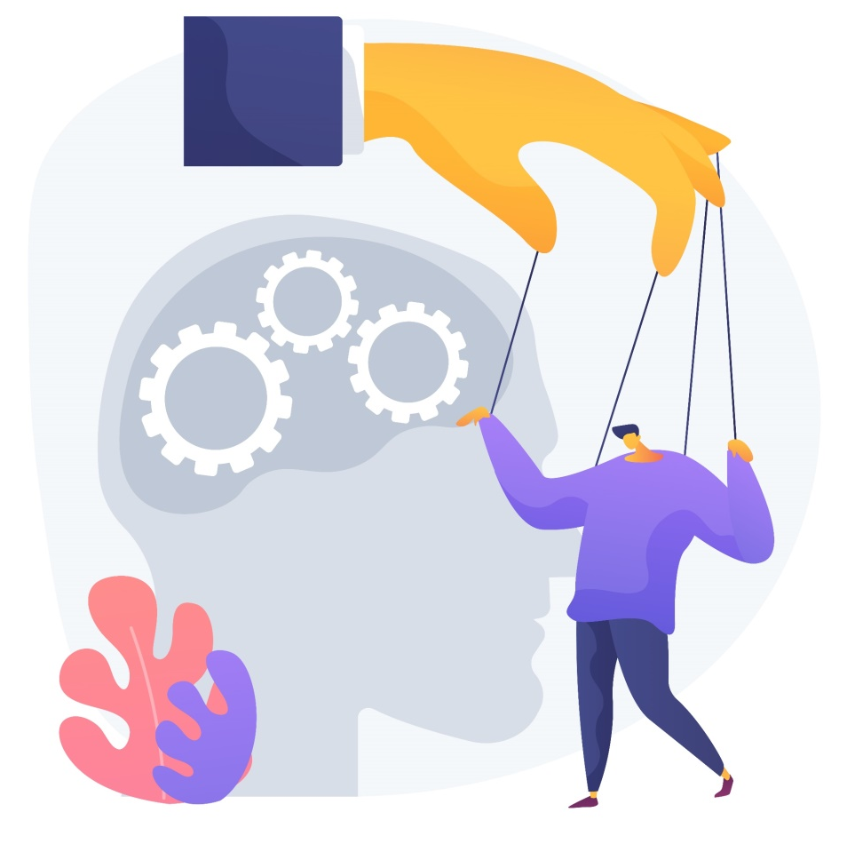
Wahrgenommene Verhaltenskontrolle (2/3)
Ein Mangel an glaubwürdigen Quellen: Wenn jemand nur Informationen aus unzuverlässigen Quellen erhält, ist die Wahrscheinlichkeit größer, dass er auf falsche Informationen stößt. Ohne gegenteilige Informationen ist es wahrscheinlicher, dass die falschen Informationen als Wahrheit akzeptiert werden;
Begrenztes Wissen oder Fachwissen: Ohne Hintergrundinformationen ist es leichter, falsche Informationen als wahr zu akzeptieren;
Mangelnde Medienkompetenz: unzureichendes Verständnis dafür, wie man Informationen kritisch beurteilt und bewertet;
Emotionales Denken: Emotionen beeinflussen das logische Denken. Wenn eine Person starke emotionale Bindungen hat, ist sie möglicherweise eher geneigt, Informationen zu akzeptieren, die diesen emotionalen Zustand unterstützen, selbst wenn sie falsch sind;
Bild von vectorjuice auf Freepik.

Slide 17
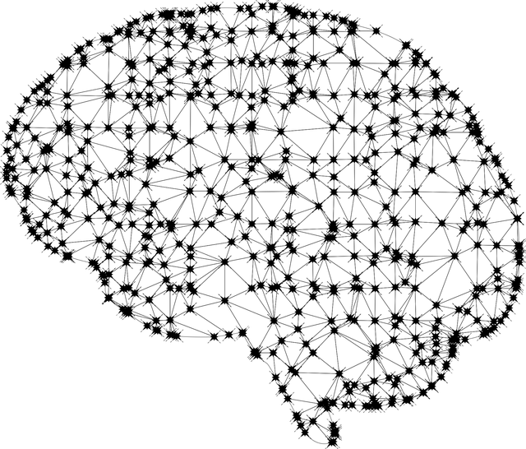
Wahrgenommene Verhaltenskontrolle (3/3)
Confirmation bias: die Tendenz, Informationen, die bereits bestehende Überzeugungen bestätigen, schneller zu akzeptieren als andere Informationen, selbst wenn diese Informationen falsch sind;
Kognitive Abkürzungen: Die Menschen denken nicht über alles kritisch nach: Manchmal verwenden sie Heuristiken oder "Abkürzungen". Jeder tut dies, aber wenn es in einem falschen Szenario angewendet wird, kann es dazu führen, dass falsche Informationen angenommen werden. Dies ist besonders häufig der Fall, wenn das Thema als unwichtig angesehen wird.
Quelle |Pixabay Lizenz

Slide 18

Fähigkeiten, den Verdacht von Fehlinformationen und Desinformation zu erkennen
Quelle |Pixabay Lizenz

Slide 19
Fähigkeiten, den Verdacht von Desinformation zu erkennen (1/3)
Halten Sie sich über die gängigen Medienberichte auf dem Laufenden, damit Sie wissen, was in Sachen Desinformation passiert.
Achten Sie auf Signale mit "roter Flagge". Dies sind Anzeichen, die auf eine Radikalisierung hinweisen, die oft aus dem Glauben an Desinformation resultiert.
Wenn Sie einige beunruhigende Meinungen, Aussagen oder Argumente beobachtet haben, versuchen Sie, einen Dialog darüber zu beginnen. Mehr dazu finden Sie in Modul 4: Dialog ermöglichen.
Kontextabhängig:
Der Glaube an (Falsch- und) Desinformation kann von Person zu Person sehr unterschiedlich sein. Es gibt kein Patentrezept oder eine Fertigkeit, um dem entgegenzuwirken. Es gibt jedoch einige allgemeine Fähigkeiten, die man im Hinterkopf behalten sollte.

Slide 20

Signale mit roter Flagge (2/3)
Es gibt keine erschöpfende Checkliste, die alle möglichen Signale abdeckt, die auf eine Radikalisierung hinweisen könnten, da dieses Thema zu komplex und kontextabhängig ist. Der Prozess der Radikalisierung verändert sich ständig und entwickelt sich weiter, und damit auch die Indikatoren dafür.
Hier sind jedoch einige Beispiele, die zeigen, wie diese Signale aussehen könnten:
Quelle |Pixabay Lizenz

Slide 21

Beispiele für Signale mit roter Flagge (3/3)
Die Verwendung problematischer Aussagen oder einer Sprache, die bekanntermaßen mit Desinformation oder radikalen Gruppen in Verbindung gebracht wird, z. B. die Betonung von Wir-gegen-Sie-Trennungen im Zusammenhang mit ethnischer Zugehörigkeit oder Religion.
Ein zunehmendes Gefühl der Zugehörigkeit zu einer bestimmten (politischen, religiösen, ethnischen) Gruppe oder im Gegenteil das Gefühl, nirgendwo hinzugehören.
Beendigung alter Freundschaften zugunsten neuer Freunde aus einer radikalen Gruppe.
Stimmungsschwankungen und/oder Selbstisolation.
Auffällige Veränderungen der (schulischen) Leistungen oder Fehlzeiten.
Beteiligung an verschiedenen Freizeitaktivitäten.
Teilnahme an Demonstrationen.
Ablehnende Haltung gegenüber der Gesellschaft und den Behörden.
Radikale Veränderungen der Kleidung oder des Aussehens.
Kürzliche Exposition gegenüber einem oder mehreren Auslösefaktoren.
Quelle |Pixabay Lizenz

Slide 22
Referenzen und weiterführende Literatur
Die Leitlinien des COSTAID-Projekts auf costaid.eu, auf denen diese Folien beruhen.
Ajzen, I. (1991). The theory of planned behavior. Organizational Behavior and Human Decision Processes, 50(2), 179–211. https://doi.org/10.1016/0749-5978(91)90020-t
RAN Practitioners. (2023). How to respond to disinformation in public communications from the perspective of frontline practitioners. Radicalisation Awareness Network. https://home-affairs.ec.europa.eu/system/files/2023-07/ran_cn_paper_how_to_respond_to_disinformation_in_public_communications_27-29032023_en.pdf
Santos-d’Amorim, K., & Miranda, M. (2021). Informação incorreta, desinformação e má informação: Esclarecendo definições e exemplos em tempos de desinfodemia. Encontros Bibli, 26, 01–23. https://doi.org/10.5007/1518-2924.2021.e76900

Slide 23
Herzlichen Glückwunsch!
Sie haben diesen Teil abgeschlossen
Finanziert von der Europäischen Union. Die geäußerten Ansichten und Meinungen sind jedoch ausschließlich die des Autors/der Autoren und spiegeln nicht unbedingt die der Europäischen Union oder der Europäischen Exekutivagentur für Bildung und Kultur (EACEA) wider. Weder die Europäische Union noch die EACEA können für diese verantwortlich gemacht werden.

